Slide 1
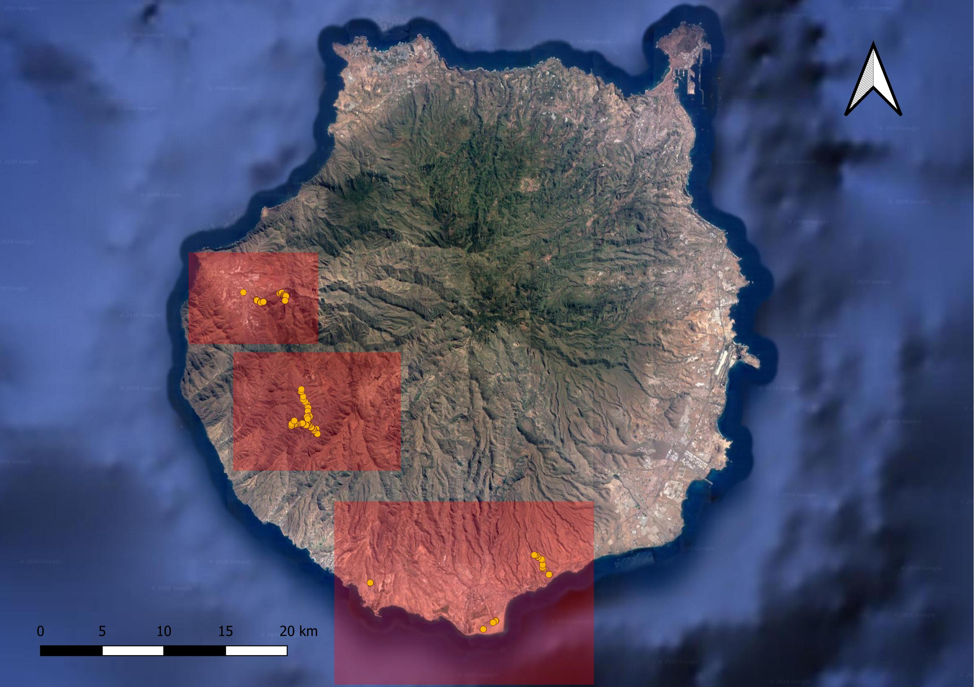
A
B
C

Slide 2
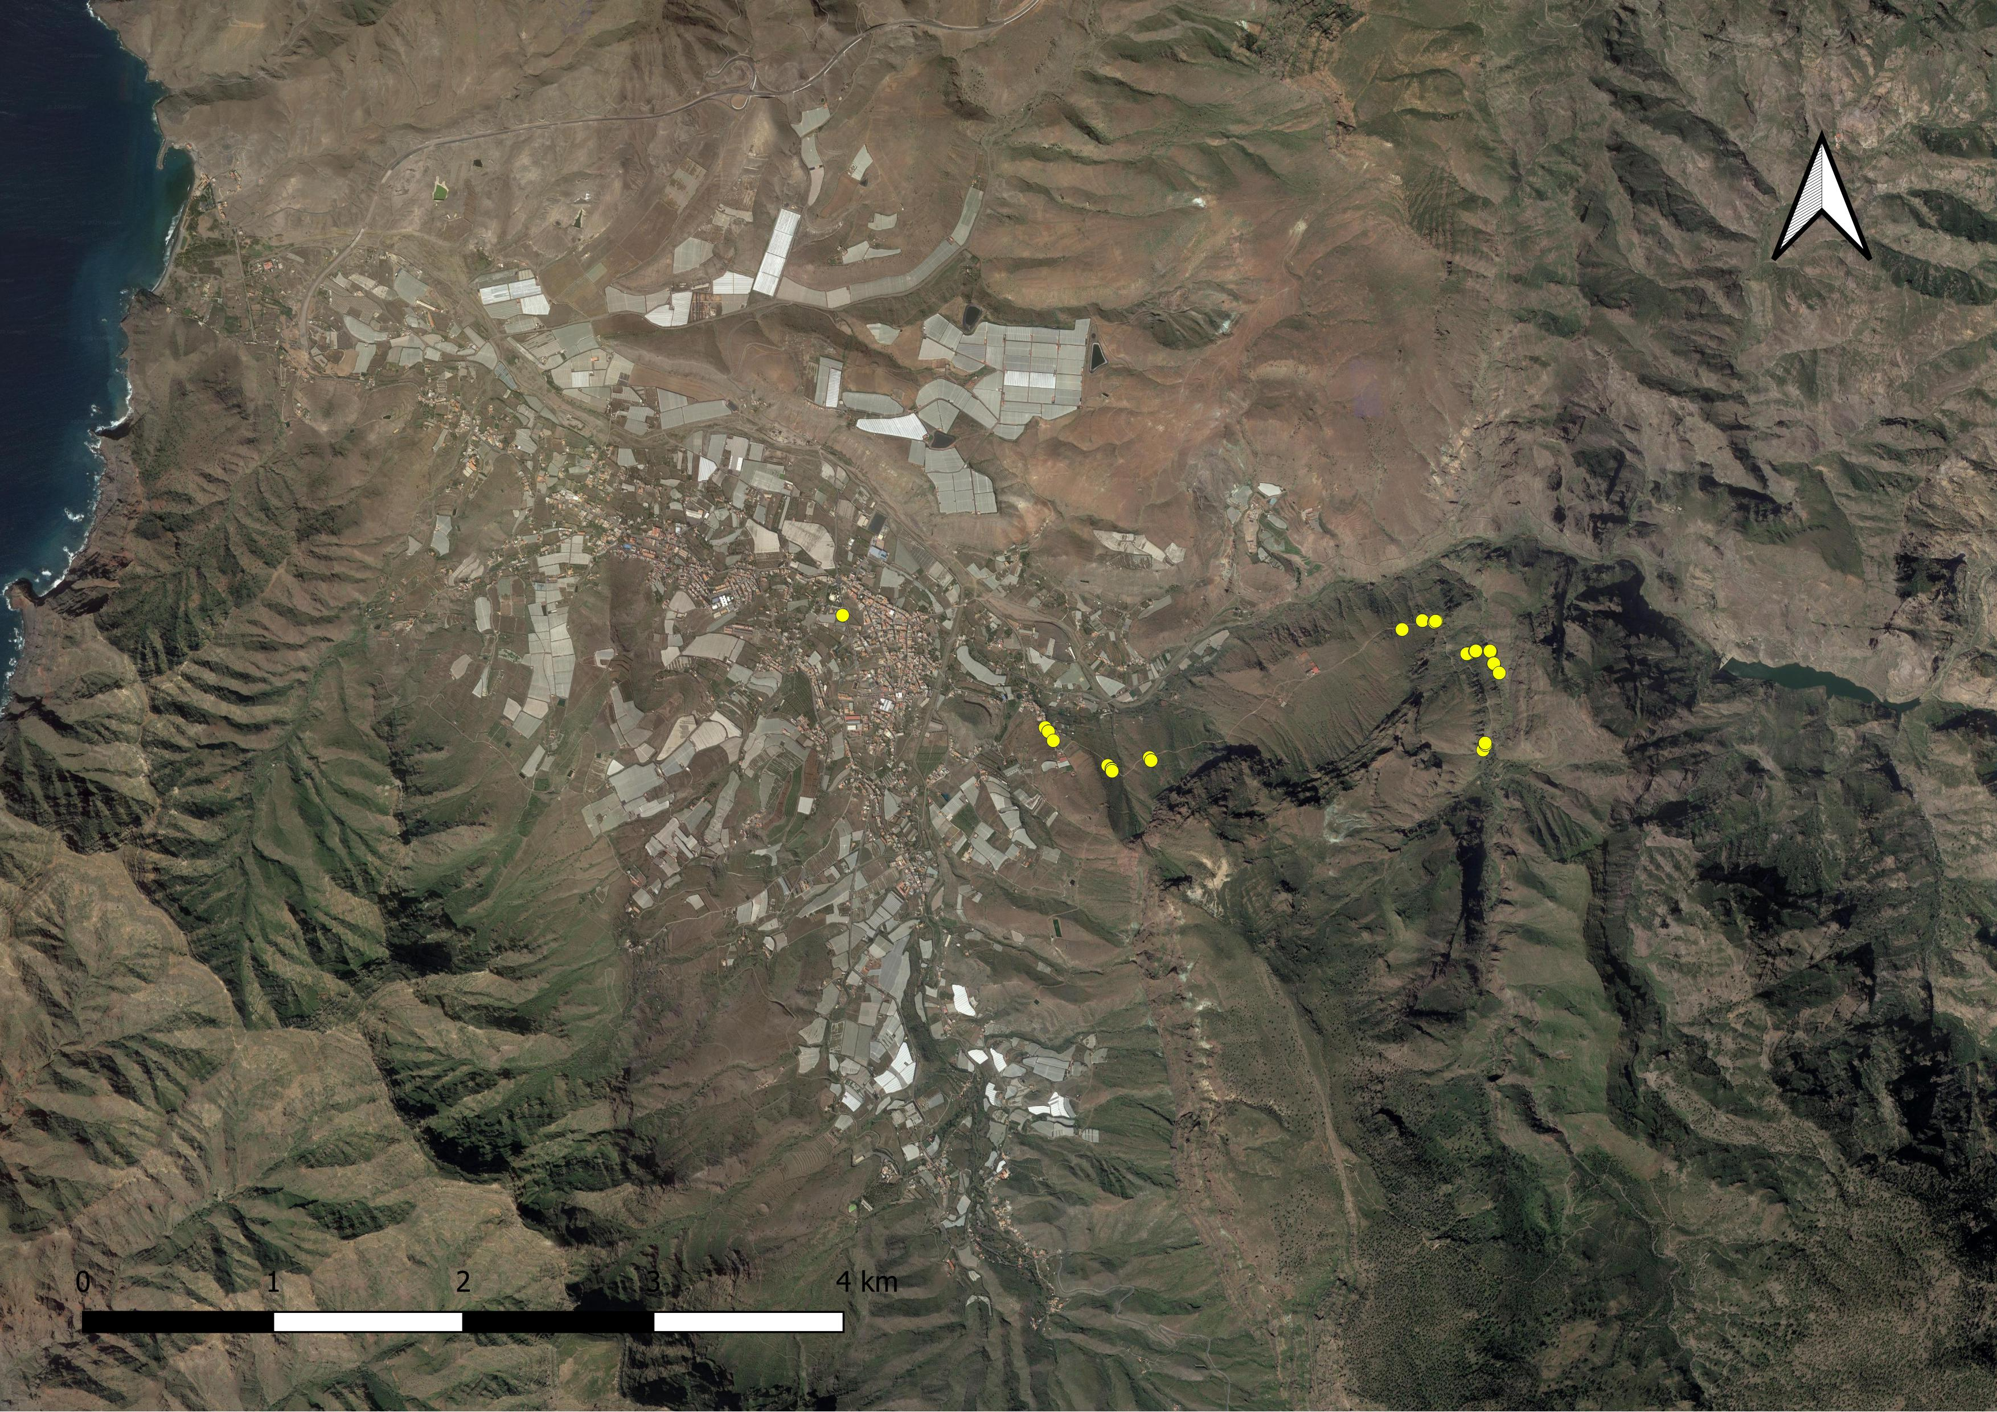
A
La Aldea de San Nicolas de Tolentino

Slide 3
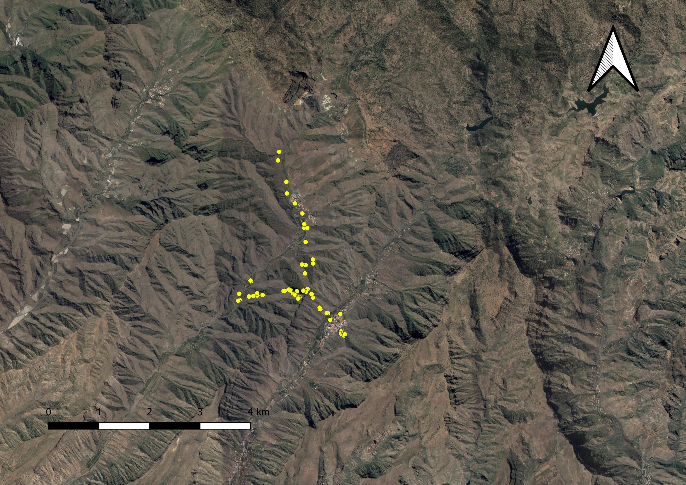
B
Veneguera
Mogán

Slide 4
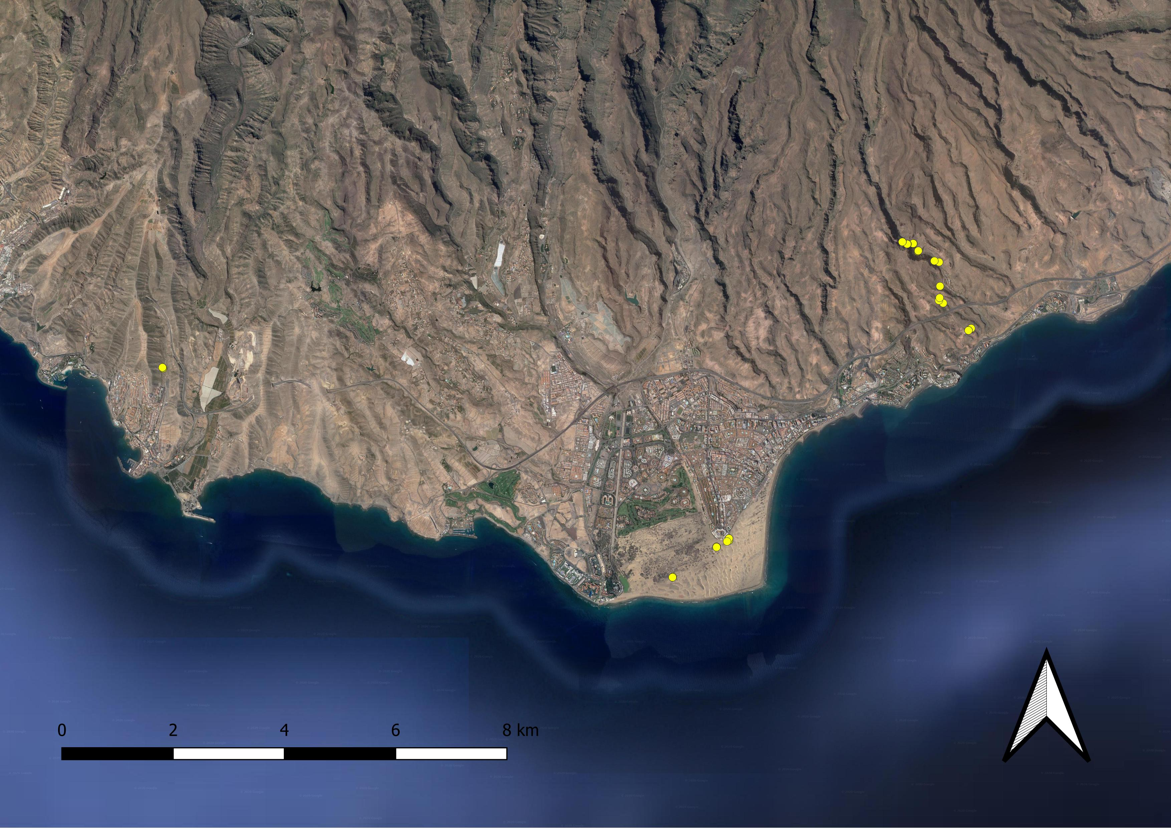
C
San Agustín
Arguineguin
Maspalomas

Slide 5
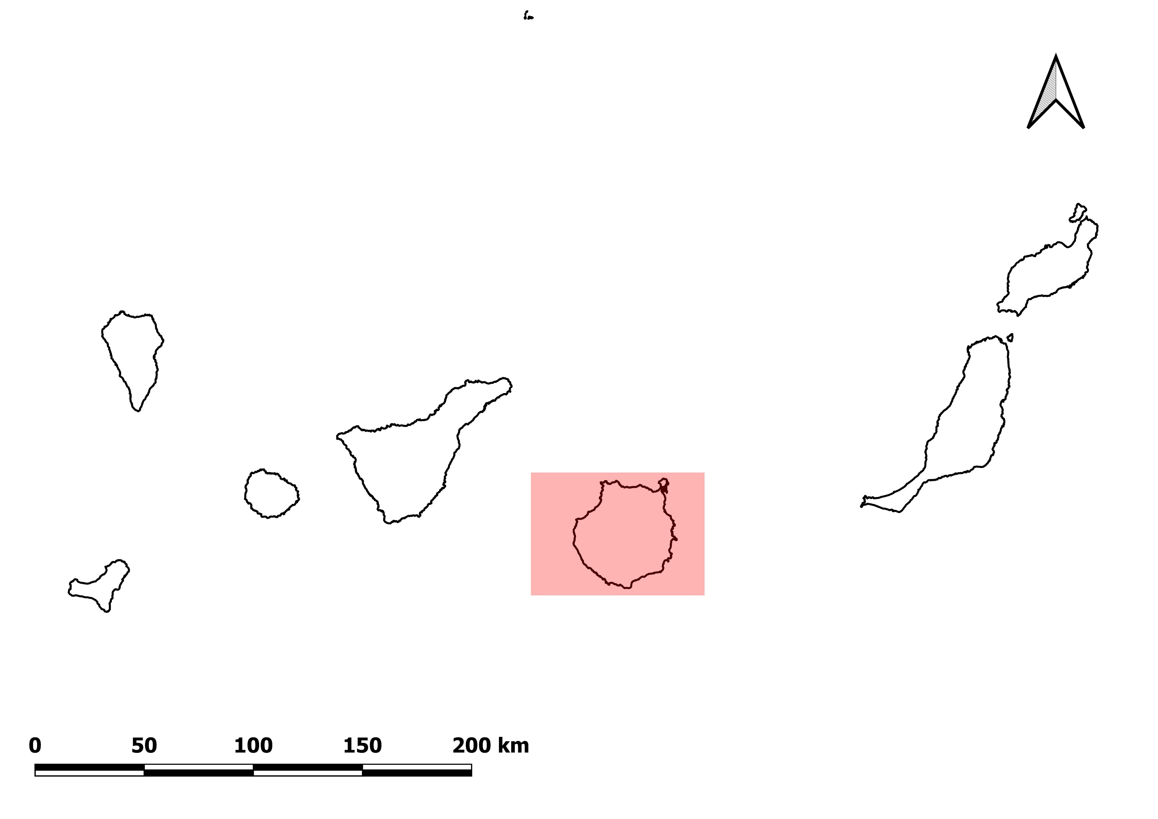
Lanzarote
La Palma
Tenerife
Fuerteventura
La Gomera
Gran Canaria
El Hierro

Slide 6
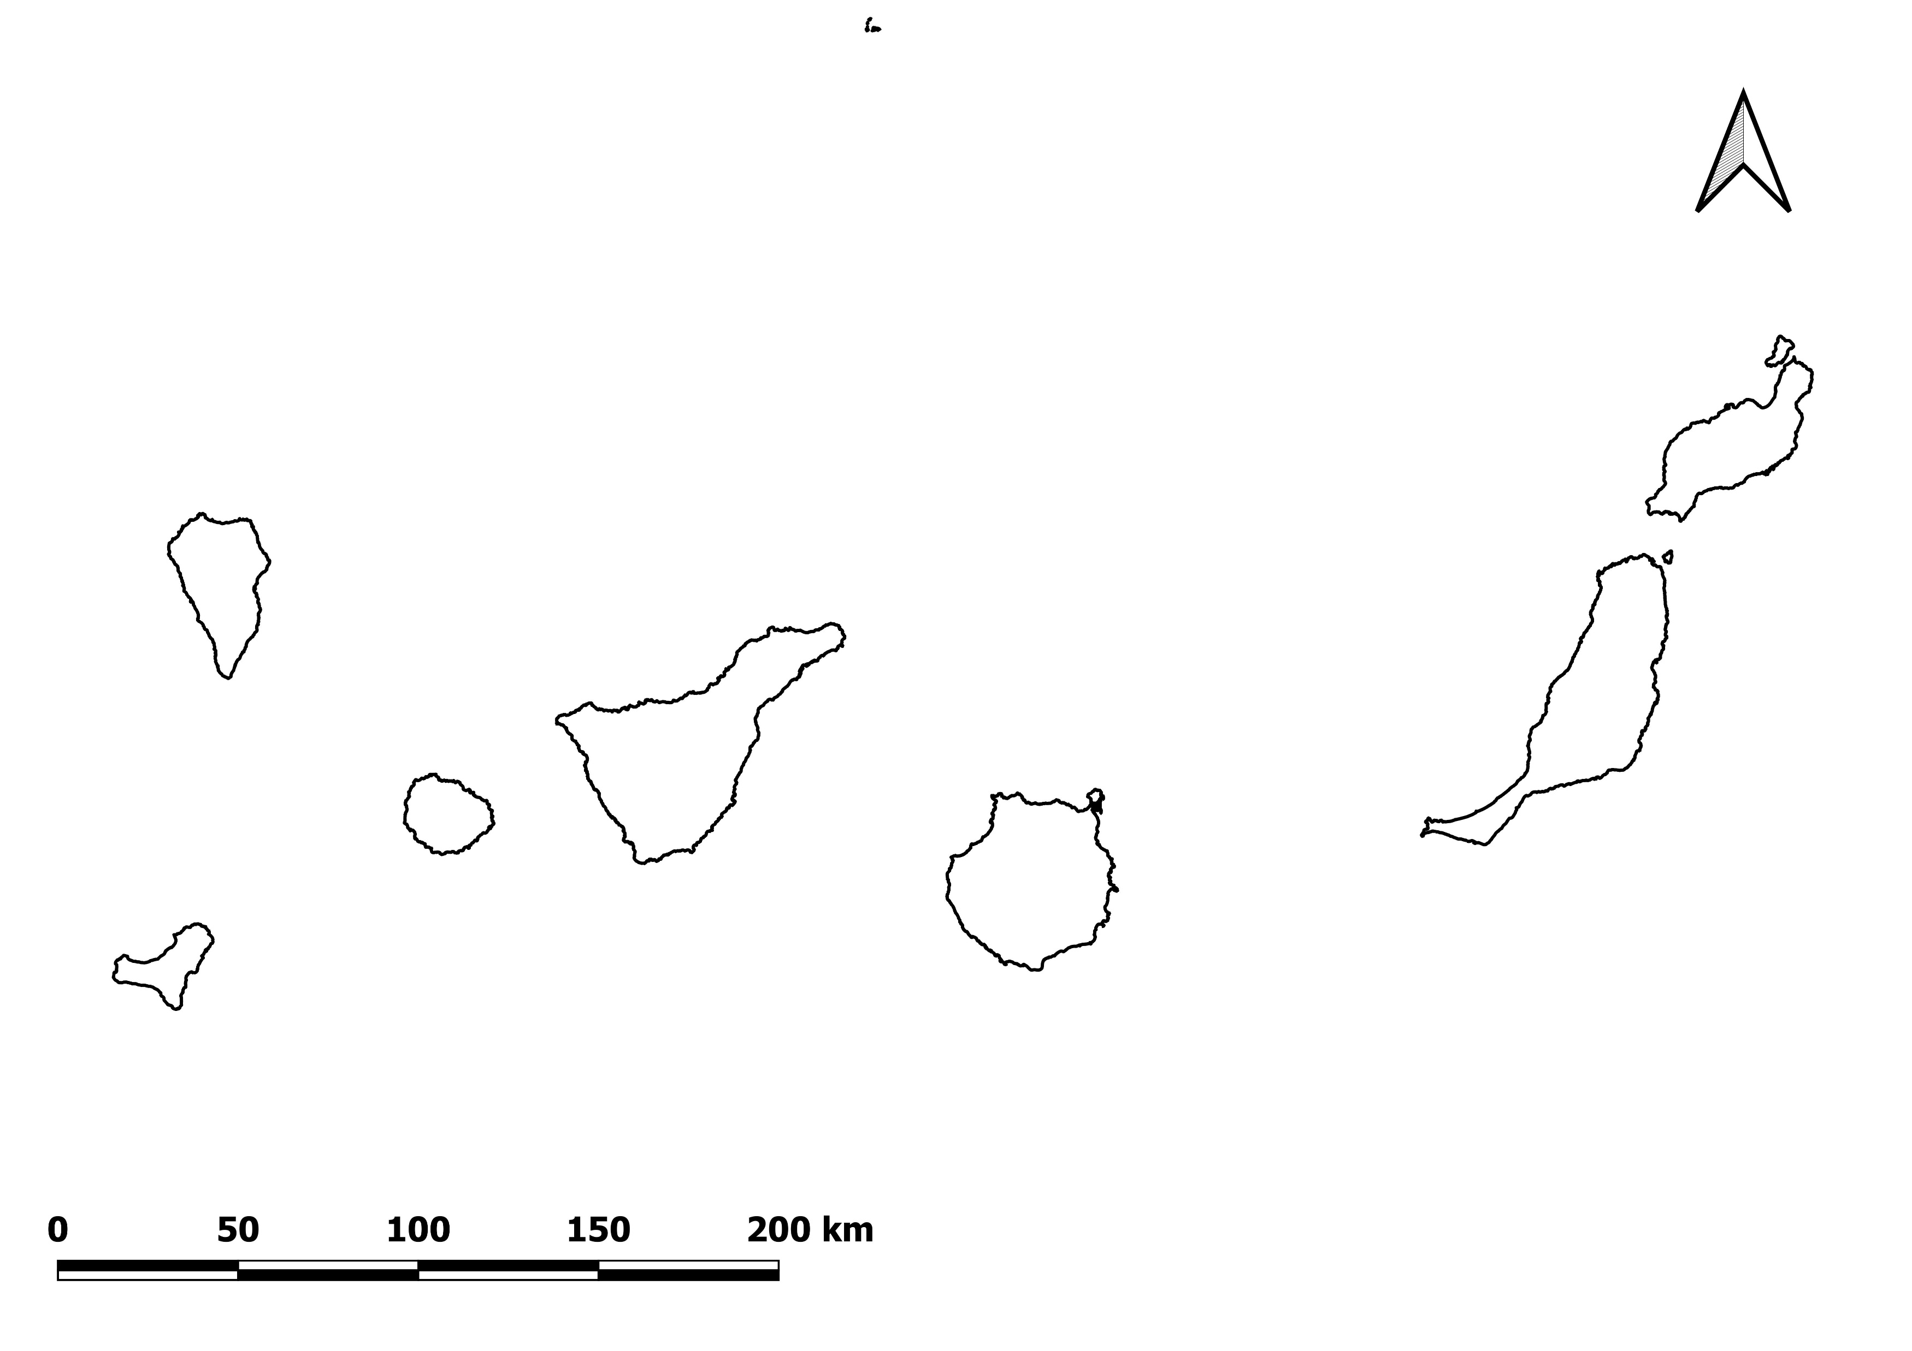
Lanzarote
La Palma
Tenerife
Fuerteventura
La Gomera
Gran Canaria
El Hierro

Slide 7
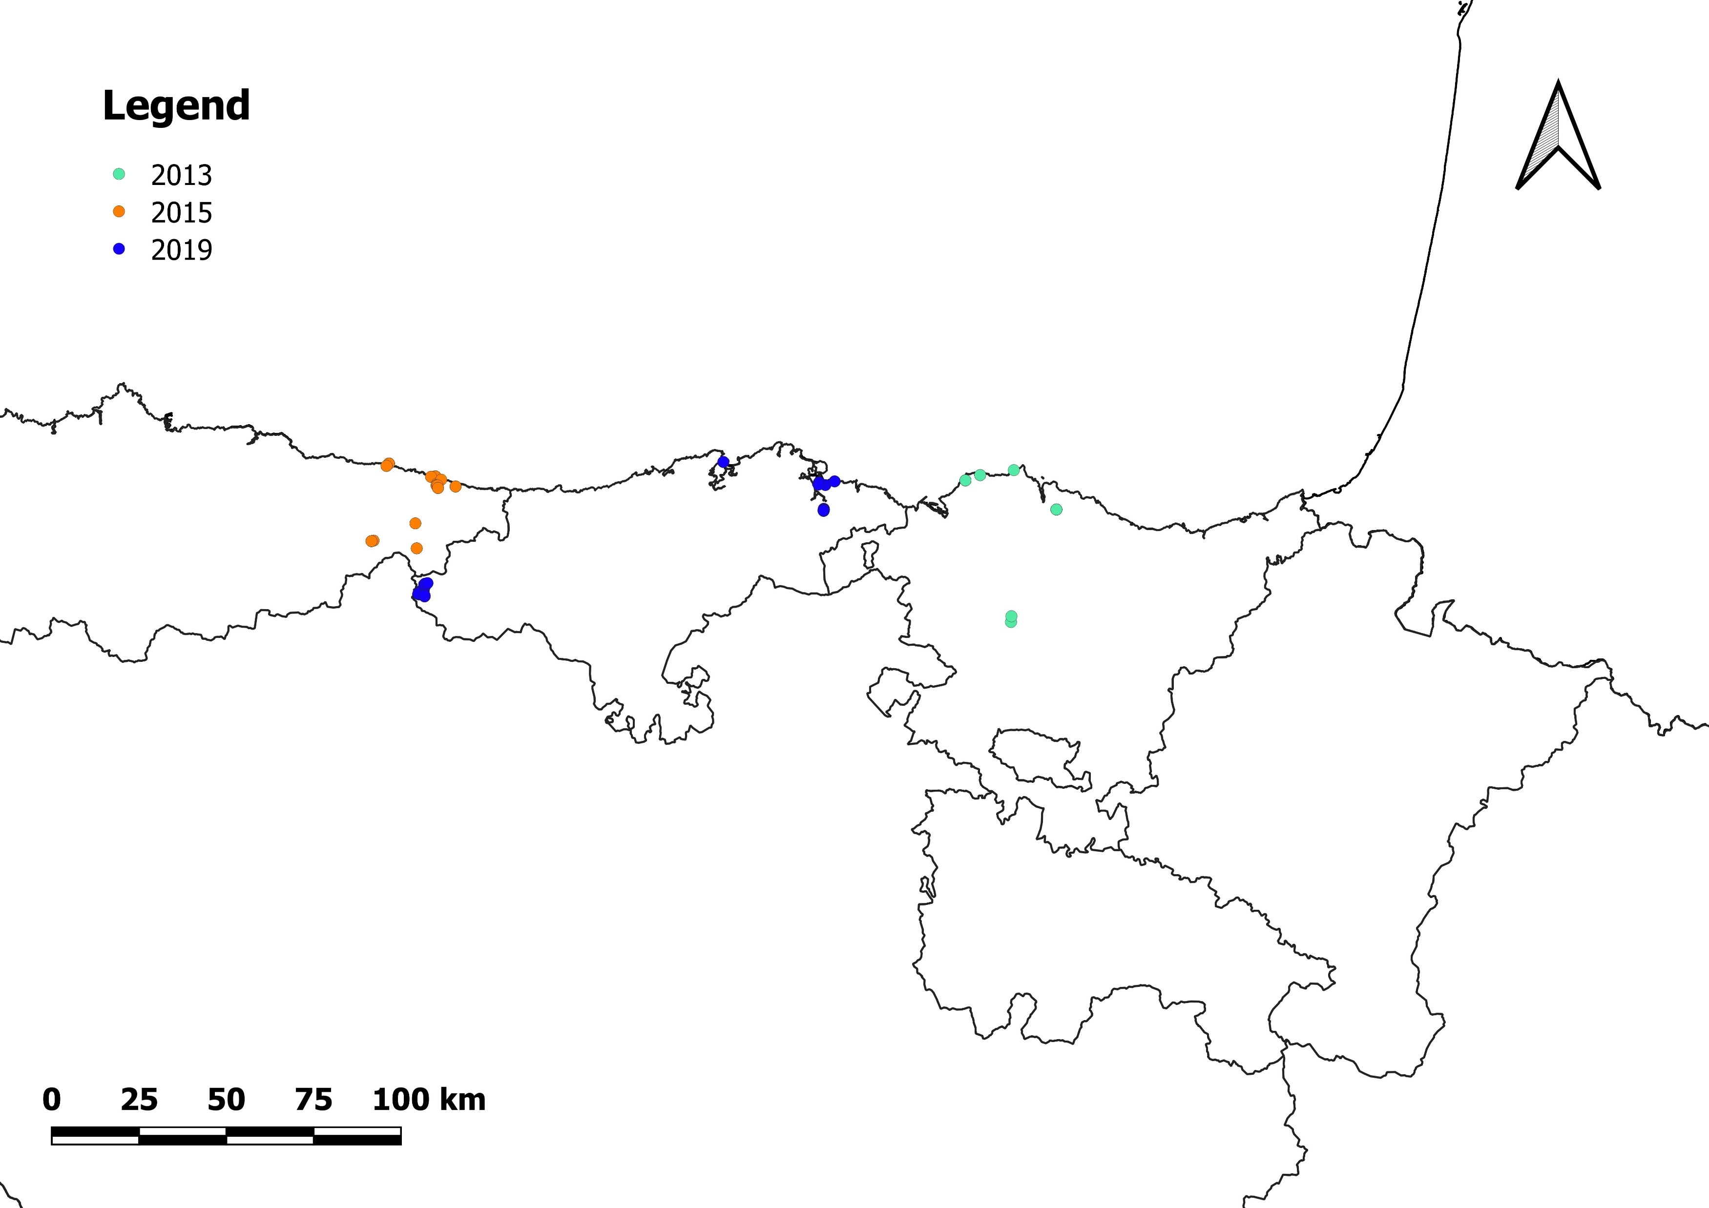
France
Asturias
Cantabria
Viscaya
Guipúzcoa
Burgos
Álava
Navarra

Slide 8
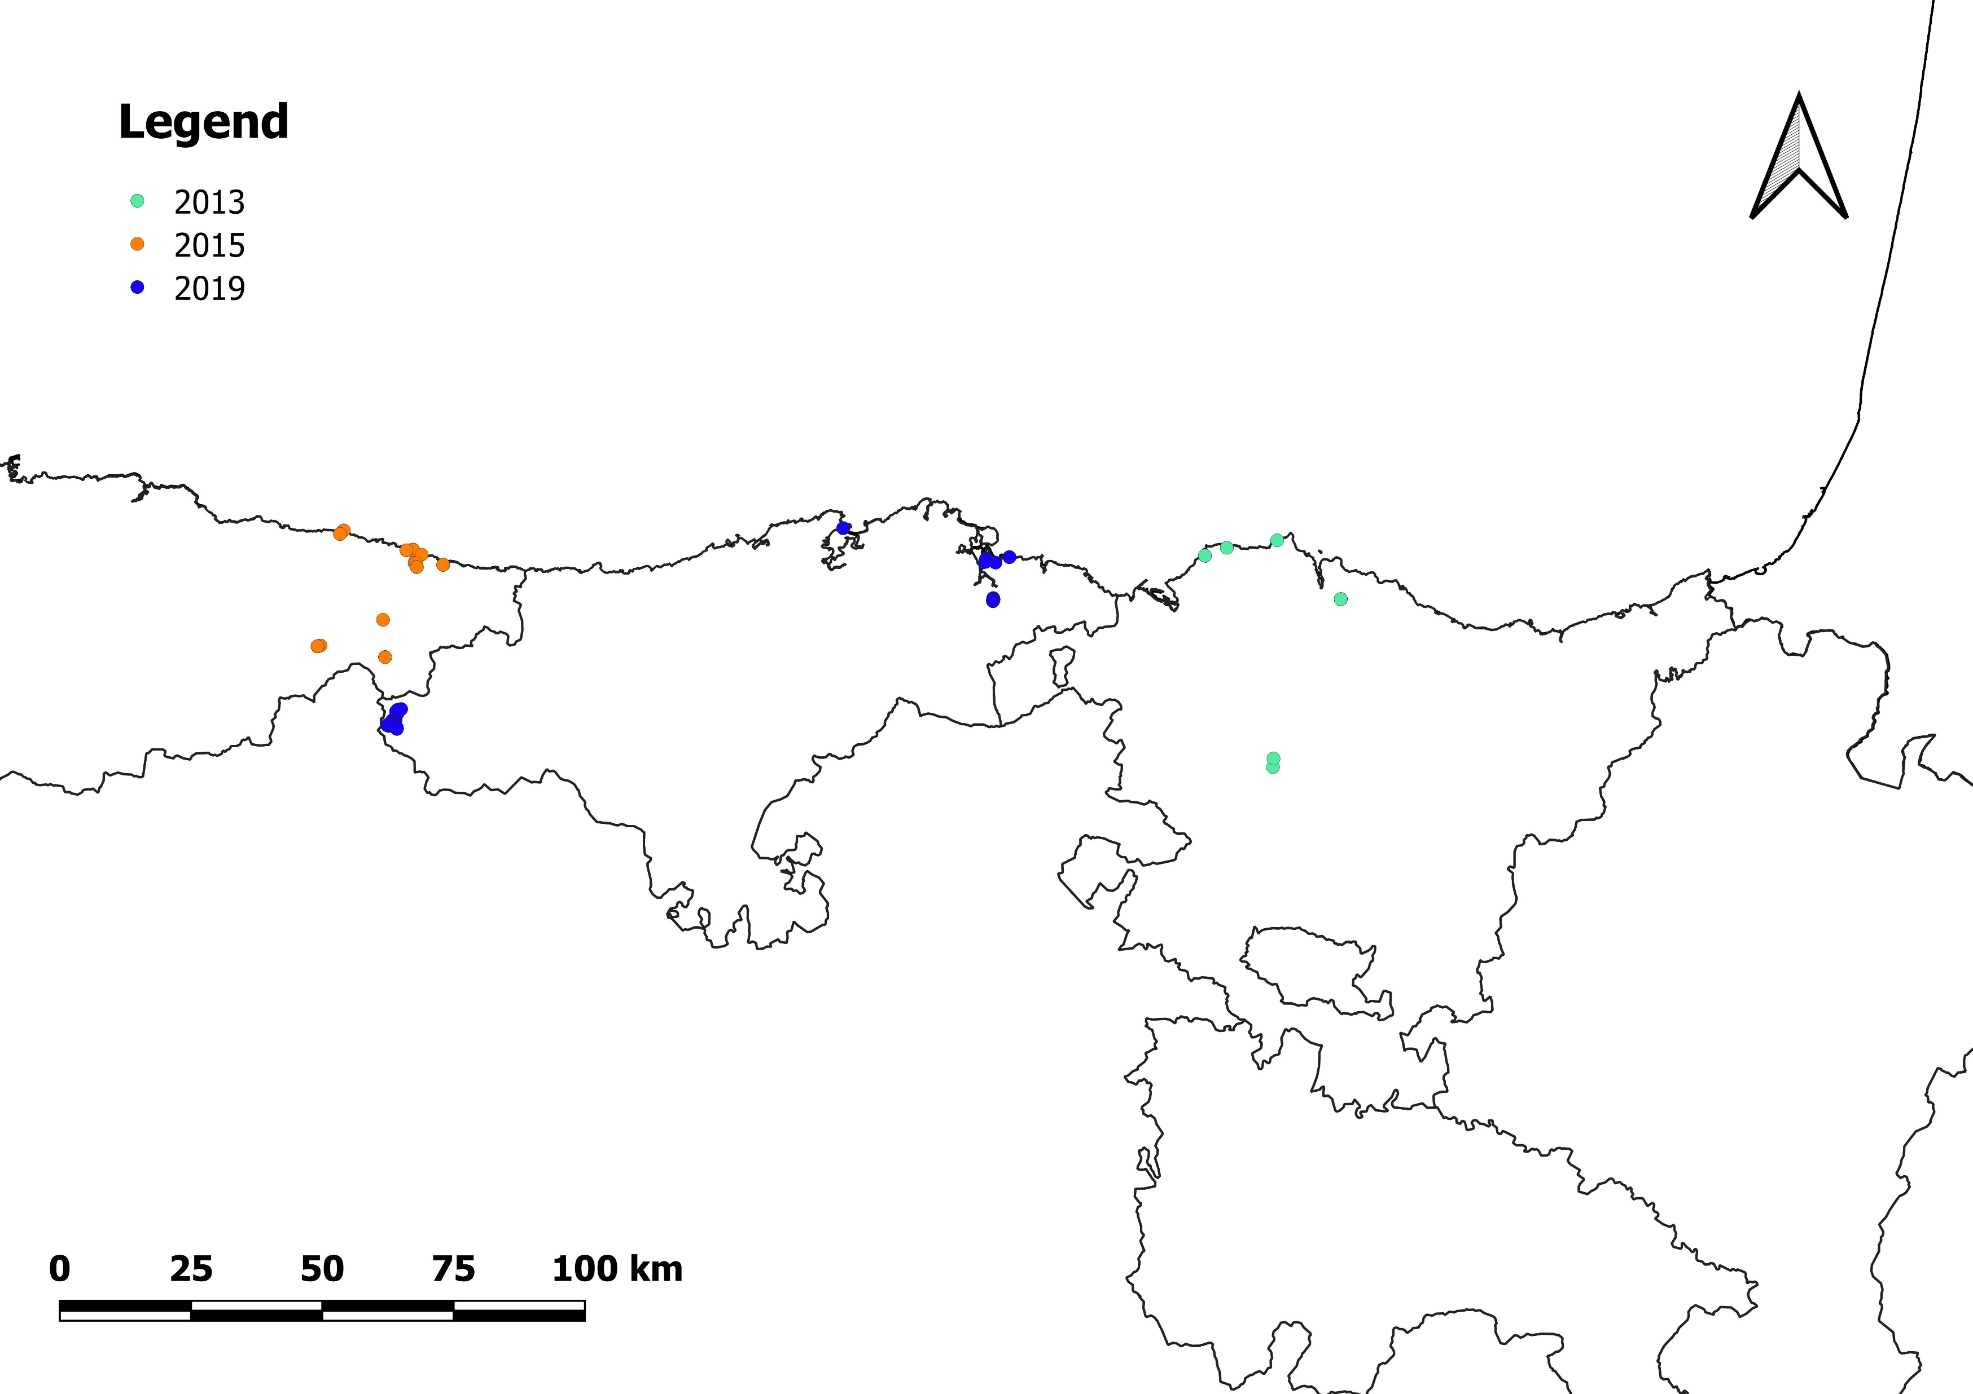
Asturias
France
Cantabria
Viscaya
Guipúzcoa
Burgos
Álava

